Slide 1

Boules
pour
Noel

Slide 2

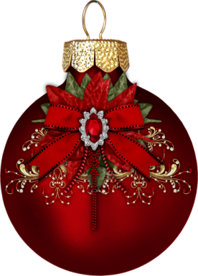
Une boule remplie de paix pour tous
Pour qu’elle apaise
le courant de votre vie…

Slide 3

Une boule remplie d’amitié
Pour qu’elle vous aide à éviter les obstacles…

Slide 4

Une boule de santé
pour que votre âme puisse rire et chanter…

Slide 5

Une boule remplie de liberté
Pour que vos ailes vous emmènent où vous voulez…

Slide 6

Une boule remplie de justice
Pour que l’iniquité ne puisse plus exister…

Slide 7
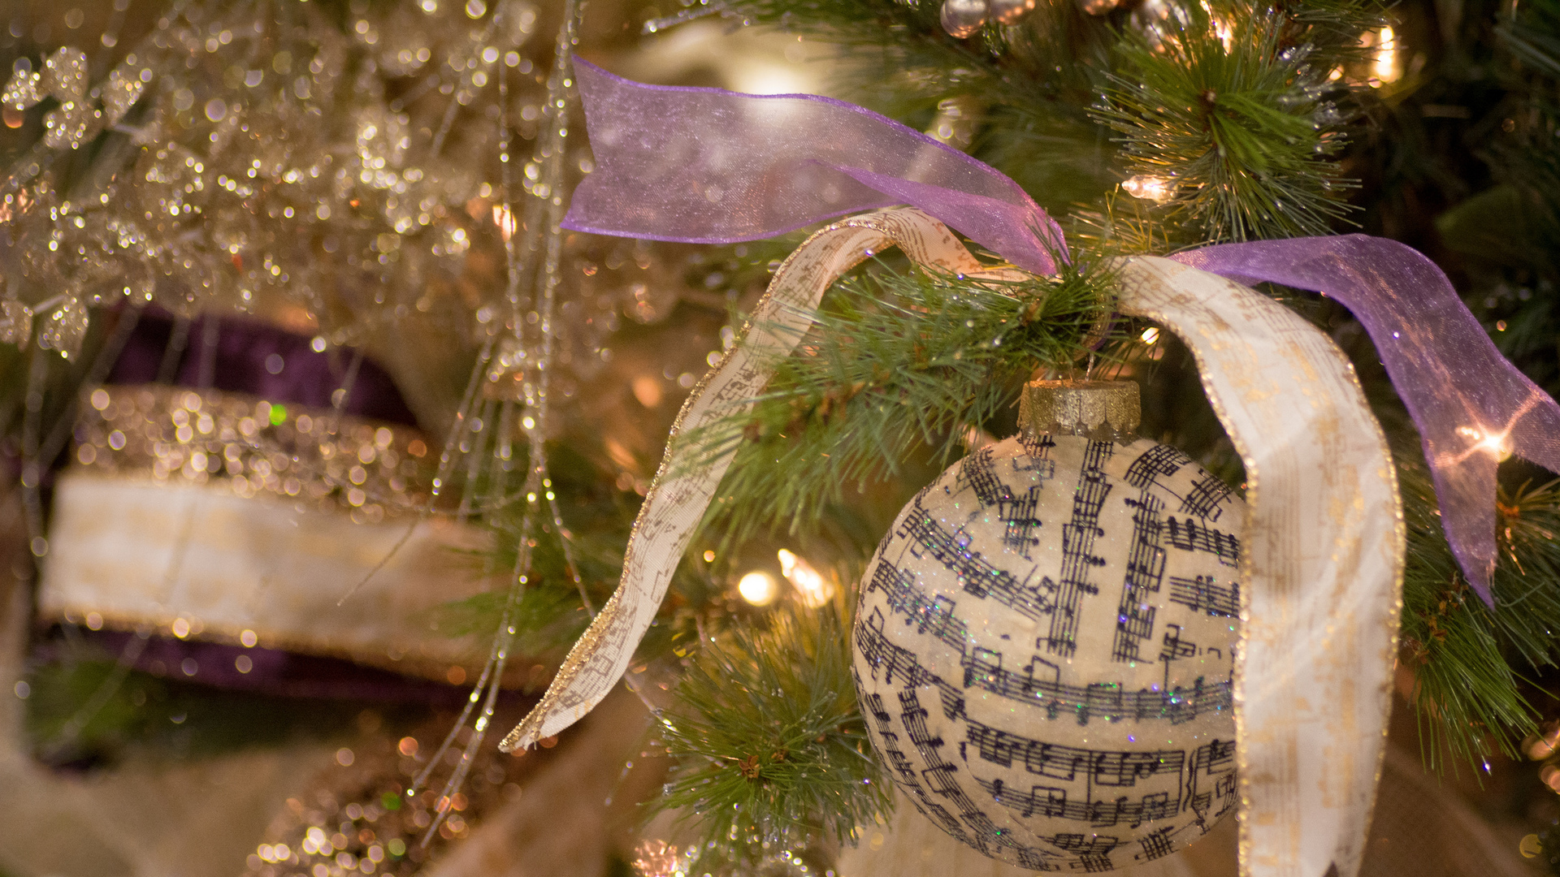
Et enfin une boule remplie d’amour musical
Qui se multipliera pour aller vers tous ceux qui en ont besoin…

Slide 8

Toutes ces boules, je vous les offre avec tout mon cœur en cette période des fêtes…
Santé
Amour
Joie
Bonheur
Amitié
Liberté
Justice
Joyeux Noel
Bonne annee 2015
Avec toute mon amitié
Lise

Slide 9

« Une boule remplie de paix » © Auteur : Petite Marie
Joyeux Noel
Bonne annee 2015
Musique : O Holly Night par
Giovanni Marradi
Montage du pps Lise Tardif (déc. 2014 )
Mes diapos sont hébergés chez :
www.imagileonation.com

